Slide 1
Propozycje kryteriów wyboru projektów w ramach Regionalnego Programu Operacyjnego Województwa Mazowieckiego na lata 2014 - 2020
Posiedzenie Komitetu Monitorującego RPO WM na lata 2014 -2020
9 czerwca 2017 r.
Departament Rozwoju Regionalnego i Funduszy Europejskich

Slide 2
Kryteria dostępu oraz szczegółowe merytoryczne
wyboru projektów konkursowych w ramach Regionalnego Programu Operacyjnego Województwa Mazowieckiego na lata 2014 – 2020

Slide 3
Działanie 9.2 (9iv)
Usługi społeczne i usługi opieki zdrowotnej
Poddziałanie 9.2.1
Zwiększenie dostępności usług społecznych
Typ projektów:
Programy deinstytucjonalizacji usług społecznych świadczonych przez instytucje pomocy i aktywnej integracji realizowane na rzecz osób niesamodzielnych

Slide 4
KRYTERIA DOSTĘPU
Lp. | Kryterium | Opis kryterium | Punktacja
1. | Projekt prowadzi do zwiększenia liczby miejsc świadczenia usług społecznych i osób objętych usługami prowadzonych przez Wnioskodawcę lub/i partnera w ramach usług świadczonych w lokalnej społeczności. | Spełnienie kryterium będzie oceniane na postawie zapisów we wniosku o dofinasowanie. Realizacja projektu nie może powodować zmniejszenia dotychczasowego finansowania usług asystenckich lub opiekuńczych przez beneficjenta oraz zastąpienia środkami projektu dotychczasowego finansowania usług. Wnioskodawca jest zobowiązany do zawarcia informacji we wniosku o dofinansowanie na temat średniorocznej liczby dotychczas prowadzonych miejsc świadczenia usług społecznych w lokalnej społeczności oraz liczby miejsc, które dodatkowo będzie prowadził w ramach projektu. Dane dotyczące liczby dotychczas prowadzonych miejsc świadczenia usług społecznych należy podać wg stanu na rok poprzedzający złożenie wniosku o dofinansowanie projektu. Kryterium wynika z Wytycznych w zakresie realizacji przedsięwzięć w obszarze włączenia społecznego i zwalczania ubóstwa z wykorzystaniem środków Europejskiego Funduszu Społecznego i Europejskiego Funduszu Rozwoju Regionalnego na lata 2014-2020. Spełnienie kryterium jest warunkiem koniecznym do otrzymania dofinansowania. Ocena kryterium jest 0/1. Uzyskanie oceny „0” jest jednoznaczne z odrzuceniem projektu. | 0/1

Slide 5
KRYTERIA DOSTĘPU
Lp. | Kryterium | Opis kryterium | Punktacja
2. | Okres realizacji projektu wynosi maksymalnie 36 miesięcy. | Spełnienie kryterium będzie oceniane na podstawie zapisów we wniosku o dofinansowanie (punkt A6. Planowany okres realizacji projektu). Ograniczony czas realizacji projektu będzie skutkował precyzyjnym planowaniem przez Wnioskodawców zamierzonych przedsięwzięć, co wpłynie na zwiększenie efektywności wsparcia oraz przyczyni się do osiągnięcia zakładanych rezultatów. Jednocześnie ograniczony przedział czasowy powinien pozwolić na objęcie wszystkich uczestników projektu zakładanymi formami wsparcia, dając również możliwość podjęcia działań zaradczych w przypadku trudności w realizacji projektu. Spełnienie kryterium jest warunkiem koniecznym do otrzymania dofinansowania. Ocena kryterium jest 0/1. Uzyskanie oceny „0” jest jednoznaczne z odrzuceniem projektu. | 0/1

Slide 6
KRYTERIA DOSTĘPU
Lp. | Kryterium | Opis kryterium | Punktacja
3. | Wnioskodawca zapewnia trwałość miejsc świadczenia usług społecznych utworzonych w ramach projektu po zakończeniu realizacji projektu co najmniej przez okres odpowiadający okresowi realizacji projektu. | Spełnienie kryterium będzie oceniane na podstawie deklaracji Wnioskodawcy. Trwałość miejsc świadczenia usług społecznych w formie usług świadczonych w lokalnej społeczności oznacza gotowość podmiotów do świadczenia usług. Wnioskodawca jest zobowiązany do zawarcia we wniosku o dofinansowanie deklaracji odnoszącej się do brzmienia kryterium, tj. złożenie zapewnienia, że zachowa trwałość miejsc świadczenia usług społecznych utworzonych w ramach projektu po zakończeniu realizacji projektu co najmniej przez okres odpowiadający okresowi realizacji projektu. IZ RPO weryfikuje spełnienie powyższego warunku po upływie okresu realizacji projektu wskazanego w umowie o dofinansowanie projektu. Kryterium wynika z Wytycznych w zakresie realizacji przedsięwzięć w obszarze włączenia społecznego i zwalczania ubóstwa z wykorzystaniem środków Europejskiego Funduszu Społecznego i Europejskiego Funduszu Rozwoju Regionalnego na lata 2014-2020. Spełnienie kryterium jest warunkiem koniecznym do otrzymania dofinansowania. Ocena kryterium jest 0/1. Uzyskanie oceny „0” jest jednoznaczne z odrzuceniem projektu | 0/1

Slide 7
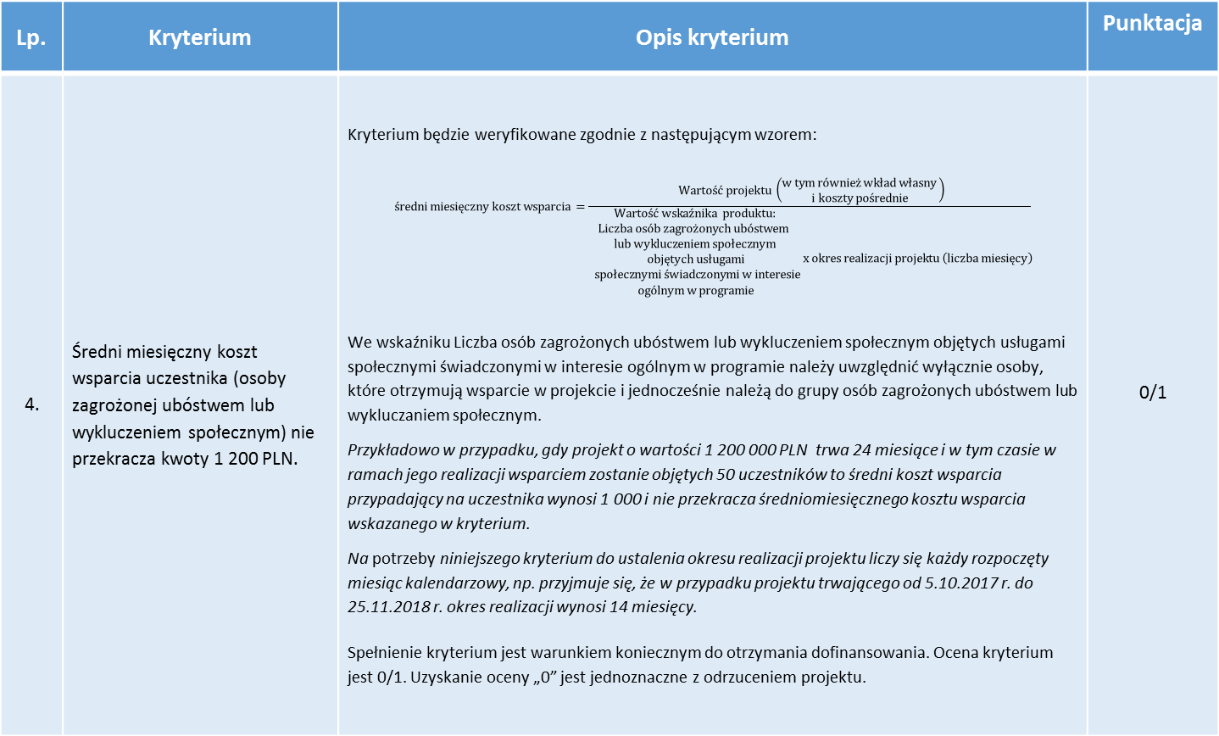
KRYTERIA DOSTĘPU
Lp. | Kryterium | Opis kryterium | Punktacja
4. | Średni miesięczny koszt wsparcia uczestnika (osoby zagrożonej ubóstwem lub wykluczeniem społecznym) nie przekracza kwoty 1 200 PLN. | Kryterium będzie weryfikowane zgodnie z następującym wzorem: $$średni miesięczny koszt wsparcia =\frac{ Wartość projektu \left(\begin{aligned}w tym również wkład własny \\ i koszty pośrednie\end{aligned}\right)}{\begin{aligned}Wartość wskaźnika produktu: \\ Liczba osób zagrożonych ubóstwem \\ lub wykluczeniem społecznym \\ objętych usługami \\ społecznymi świadczonymi w interesie \\ ogólnym w programie \\ \end{aligned}x okres realizacji projektu \left(liczba miesięcy\right)}$$ We wskaźniku Liczba osób zagrożonych ubóstwem lub wykluczeniem społecznym objętych usługami społecznymi świadczonymi w interesie ogólnym w programie należy uwzględnić wyłącznie osoby, które otrzymują wsparcie w projekcie i jednocześnie należą do grupy osób zagrożonych ubóstwem lub wykluczaniem społecznym. Przykładowo w przypadku, gdy projekt o wartości 1 200 000 PLN trwa 24 miesiące i w tym czasie w ramach jego realizacji wsparciem zostanie objętych 50 uczestników to średni koszt wsparcia przypadający na uczestnika wynosi 1 000 i nie przekracza średniomiesięcznego kosztu wsparcia wskazanego w kryterium. Na potrzeby niniejszego kryterium do ustalenia okresu realizacji projektu liczy się każdy rozpoczęty miesiąc kalendarzowy, np. przyjmuje się, że w przypadku projektu trwającego od 5.10.2017 r. do 25.11.2018 r. okres realizacji wynosi 14 miesięcy. Spełnienie kryterium jest warunkiem koniecznym do otrzymania dofinansowania. Ocena kryterium jest 0/1. Uzyskanie oceny „0” jest jednoznaczne z odrzuceniem projektu. | 0/1

Slide 8
KRYTERIA DOSTĘPU ocenianie na etapie oceny merytorycznej
Lp. | Kryterium | Opis kryterium | Punktacja
5. | Wsparcie dla osób niesamodzielnych realizowane w ramach projektu odbywać się będzie w oparciu o „Ogólnoeuropejskie wytyczne dotyczące przejścia od opieki instytucjonalnej do opieki świadczonej na poziomie lokalnych społeczności” oraz zgodnie z minimalnymi wymaganiami świadczenia usług społecznych określonymi w załączniku do regulaminu konkursu. | Spełnienie kryterium będzie oceniane na podstawie zapisów we wniosku o dofinansowanie projektu. Kryterium wynika z Wytycznych w zakresie realizacji przedsięwzięć w obszarze włączenia społecznego i zwalczania ubóstwa z wykorzystaniem środków Europejskiego Funduszu Społecznego i Europejskiego Funduszu Rozwoju Regionalnego na lata 2014-2020. Minimalne wymagania świadczenia usług społecznych są zgodne z załącznikiem nr 1 do Wytycznych. Spełnienie kryterium jest warunkiem koniecznym do otrzymania dofinansowania. Ocena kryterium jest 0/1. Uzyskanie oceny „0” jest jednoznaczne z odrzuceniem projektu. | 0/1

Slide 9
KRYTERIA DOSTĘPU
Lp. | Kryterium | Opis kryterium | Pkt.
6. | Wsparcie w projekcie będzie realizowane na podstawie ścieżki wsparcia stworzonej indywidualnie dla każdego uczestnika oraz zgodnie z koncepcją empowerment. | Spełnienie kryterium będzie oceniane na podstawie zapisów zawartych we wniosku o dofinansowanie projektu (opis zadań, opis grupy docelowej). Zasada empowerment (ang. upodmiotowienie) oznacza aktywne uczestnictwo w projekcie osób, na rzecz których realizowane są dane działania. Realizacja tej zasady ma na celu zwiększenie rzeczywistej zdolności uczestników do wpływania na działania, które ich dotyczą, co przekłada się na świadomość kosztów, poczucie przynależności i odpowiedzialności oraz poprawę relacji między organizatorem, dostawcami i odbiorcami usług. Spełnienie kryterium jest warunkiem koniecznym do otrzymania dofinansowania. Ocena kryterium jest 0/1. Uzyskanie oceny „0” jest jednoznaczne z odrzuceniem projektu. | 0/1

Slide 10
SZCZEGÓŁOWE KRYTERIA MERYTORYCZNE
Lp. | Kryterium | Punktacja | Maksymalna liczba punktów
1. | Projekt jest realizowany na obszarze na którym zidentyfikowano niższy poziom wykorzystania usług opiekuńczych niż przeciętna w województwie mazowieckim. | Projekt realizowany wyłącznie na obszarze powiatu/powiatów wskazanych załączniku do regulaminu – 10 pkt, Brak spełnienia ww. warunku – 0 pkt. | 10

Slide 11
SZCZEGÓŁOWE KRYTERIA MERYTORYCZNE
Lp. | Kryterium | Punktacja | Maksymalna liczba punktów
2. | Projekt realizowany w partnerstwie podmiotów z różnych sektorów (publiczny, prywatny, społeczny). | Projekt realizowany w partnerstwie podmiotów z różnych sektorów: - za partnerstwo z podmiotem ekonomii społecznej (podmiot ekonomii społecznej może być Liderem lub Partnerem projektu) - 8 pkt, - za partnerstwo z podmiotem z innego sektora - 5 pkt Brak spełnienia ww. warunków lub partnerstwo z podmiotem z tego samego sektora – 0 pkt. Punkty w ramach kryterium nie sumują się. | 8

Slide 12
SZCZEGÓŁOWE KRYTERIA MERYTORYCZNE
Lp. | Kryterium | Punktacja | Maksymalna liczba punktów
3. | Grupę docelową projektu stanowią osoby niesamodzielne z zaburzeniami psychicznymi zgodnie z ustawą o ochronie zdrowia psychicznego. | Grupę docelową projektu stanowią osoby niesamodzielne z zaburzeniami psychicznymi zgodnie z ustawą o ochronie zdrowia psychicznego: - min. 50% uczestników – 8 pkt, - min. 30% uczestników - 4 pkt. Brak spełnienia ww. warunków lub brak informacji w tym zakresie – 0 pkt. Punkty w ramach kryterium nie sumują się. | 8

Slide 13
SZCZEGÓŁOWE KRYTERIA MERYTORYCZNE
Lp. | Kryterium | Punktacja | Maksymalna liczba punktów
4. | Wnioskodawca zapewnia tworzenie w ramach projektu mieszkań wspomaganych dla osób niesamodzielnych. | Projekt zakłada wsparcie w zakresie tworzenia mieszkań wspomaganych - dla osób niesamodzielnych - 5 pkt, Brak spełnienia ww. warunków lub brak informacji w tym zakresie – 0 pkt. | 5

Slide 14
SZCZEGÓŁOWE KRYTERIA MERYTORYCZNE
Lp. | Kryterium | Punktacja | Maksymalna liczba punktów
5. | W ramach projektu realizowane są działania uzupełniające polegające na wykorzystaniu usług opiekuńczych świadczonych w oparciu o nowoczesne technologie informacyjno-komunikacyjne. | Projekt zakłada wsparcie uzupełniające polegające na wykorzystaniu usług opiekuńczych świadczonych w oparciu o nowoczesne technologie informacyjno-komunikacyjne - 5 pkt. Brak spełnienia ww. warunków lub brak informacji w tym zakresie – 0 pkt. | 5

Slide 15
SZCZEGÓŁOWE KRYTERIA MERYTORYCZNE
Lp. | Kryterium | Punktacja | Maksymalna liczba punktów
6. | Projekt wynika z Planu Inwestycyjnego dla subregionu objętego problemowym Obszarem Strategicznej Interwencji (OSI problemowymi). | Projekt wynika z Planu Inwestycyjnego dla subregionu objętego problemowym Obszarem Strategicznej Interwencji (OSI problemowymi) - 2 pkt. Brak spełnienia ww. warunków lub brak informacji w tym zakresie – 0 pkt. | 2

Slide 16
SZCZEGÓŁOWE KRYTERIA MERYTORYCZNE
Lp. | Kryterium | Punktacja | Maksymalna liczba punktów
7. | Projekt jest zgodny z programem rewitalizacji obowiązującym na obszarze, na którym jest realizowany. | Projekt jest zgodny z obowiązującym programem rewitalizacji - 2 pkt. Brak spełnienia ww. warunków lub brak informacji w tym zakresie – 0 pkt. | 2

Slide 17
Dziękuję za uwagę!
Departament Rozwoju Regionalnego i Funduszy Europejskich
UMWM w Warszawie
al. Solidarności 61
03-402 Warszawa
dsrr@mazovia.pl

